Slide 1
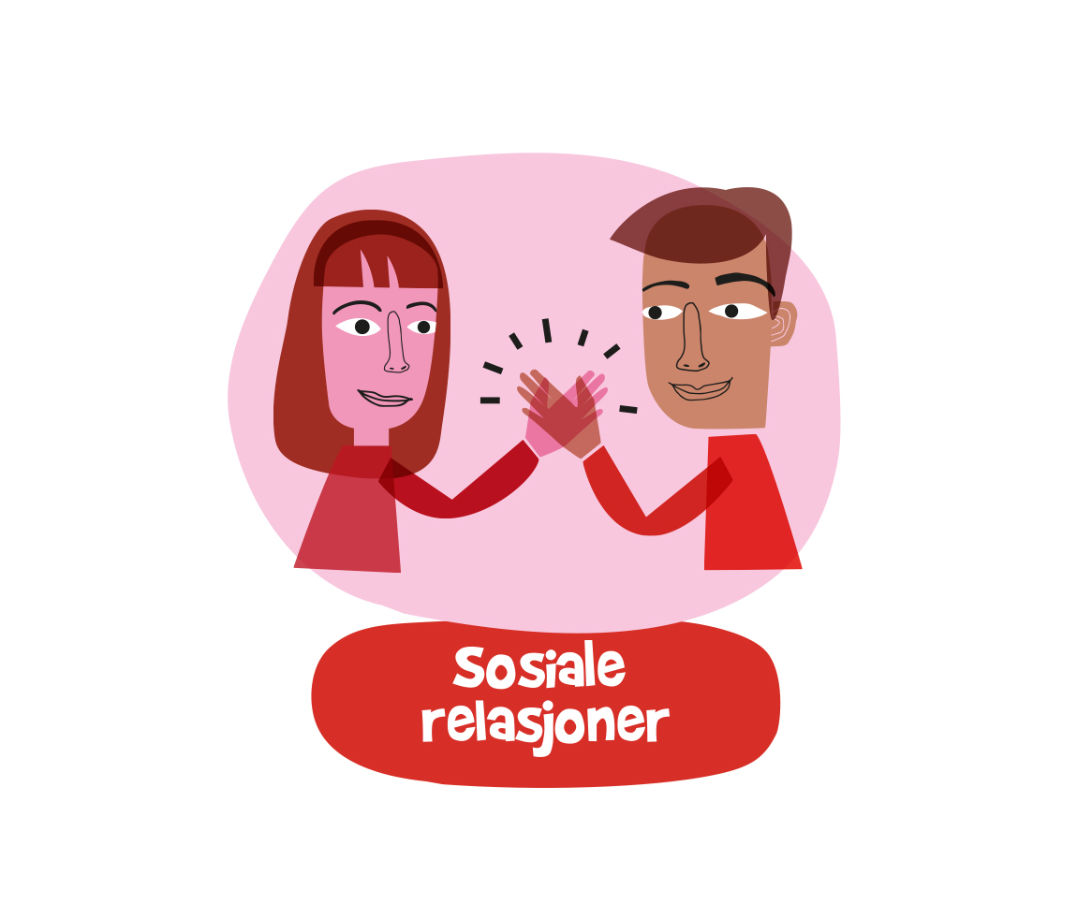
Sosiale relasjoner
Time 3: Å ta kontakt med hverandre
©Læringsmiljøsenteret

Slide 2
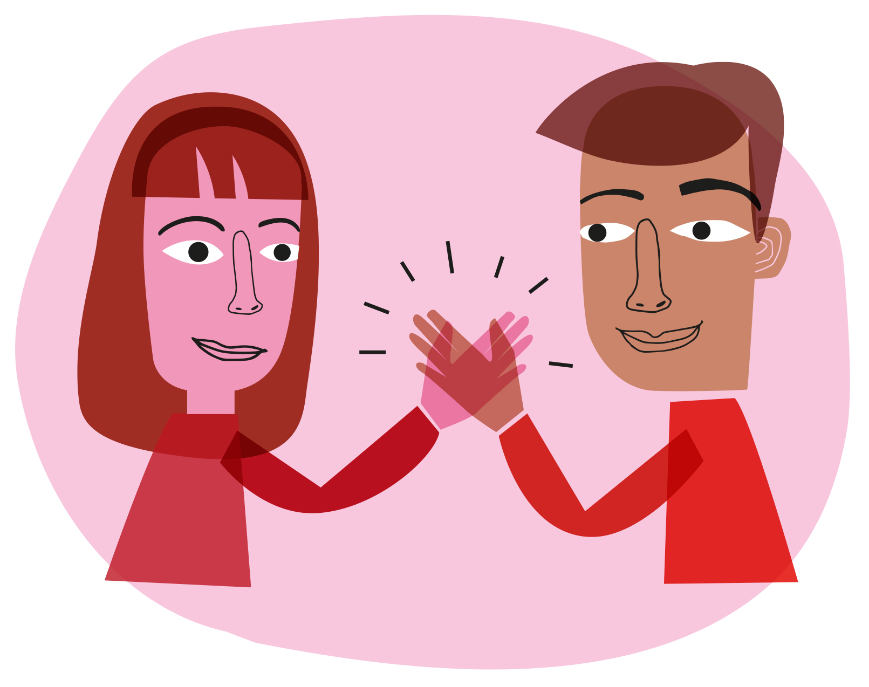
Timens tema
Til denne timen:
Hvilken fin ting ble sagt til noen av dere?
Hva sa du til andre?
Tema for timen: Hvorfor ta sosialt ansvar for hverandre, og hvordan gjøre det?
©Læringsmiljøsenteret

Slide 3
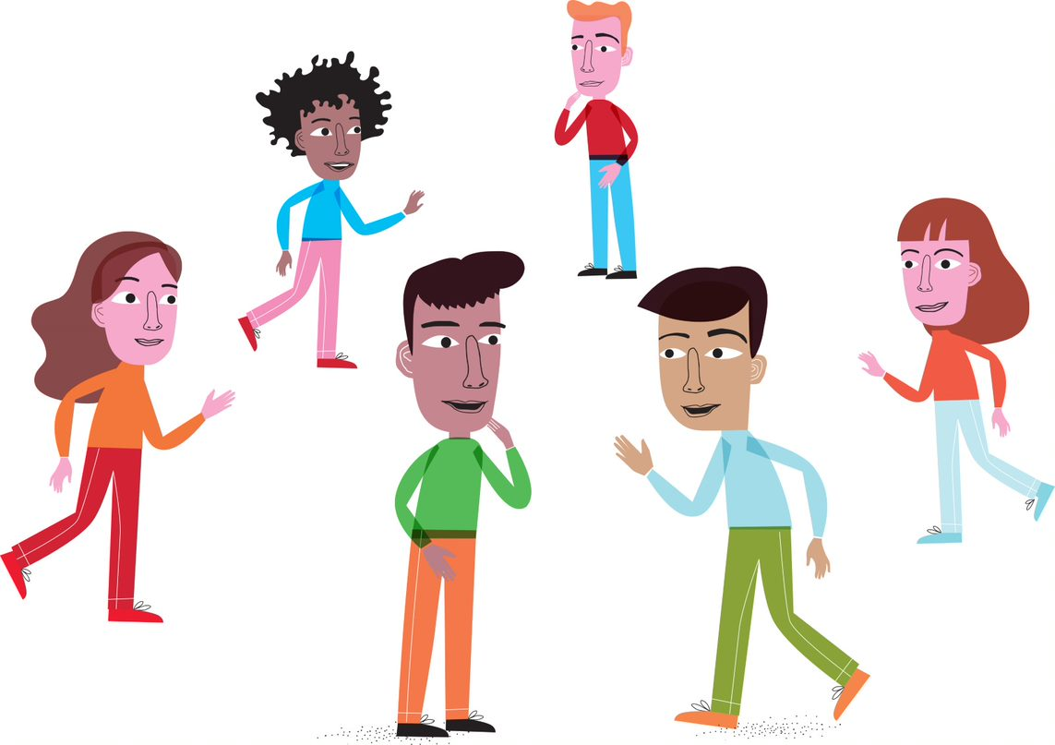
Ta kontakt
©Læringsmiljøsenteret

Slide 4
Hva er viktig når dere snakker med hverandre?
Hva du gjør
Passe avstand
Lytt
Hva du sier
Spør og svar
Forstå og støtt
Hvordan du står
Kroppsspråk
Smil
©Læringsmiljøsenteret

Slide 5
Verbal og ikke-verbal kommunikasjon
Verbal kommunikasjon
Ordene vi sier og hvordan vi sier det.
Ikke-verbal kommunikasjon
Ansiktsuttrykk
Kroppsspråk
©Læringsmiljøsenteret

Slide 6
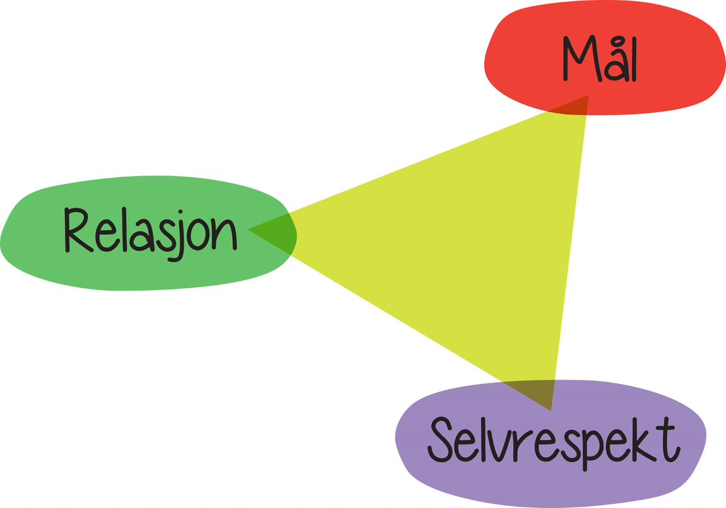
Trekanten
Du vil snakke med læreren om karakteren på en prøve
Tenk gjennom målet: Hva vil du oppnå med samtalen?
Reflektér over relasjonen: Hvordan spørre på en ok måte?
Tenk gjennom verdiene dine: Hvor viktig er det for deg å ta denne samtalen?
©Læringsmiljøsenteret

Slide 7
Å starte en samtale
©Læringsmiljøsenteret

Slide 8
Refleksjon over nytteverdien
Hva synes du om temaet sosiale relasjoner?
Hva i temaet sosiale relasjoner har vært nyttig for deg?
Hvorfor har det vært nyttig?
Hva i temaet sosiale relasjoner har ikke vært nyttig for deg?
Hvorfor har det ikke vært nyttig?
©Læringsmiljøsenteret

Slide 9
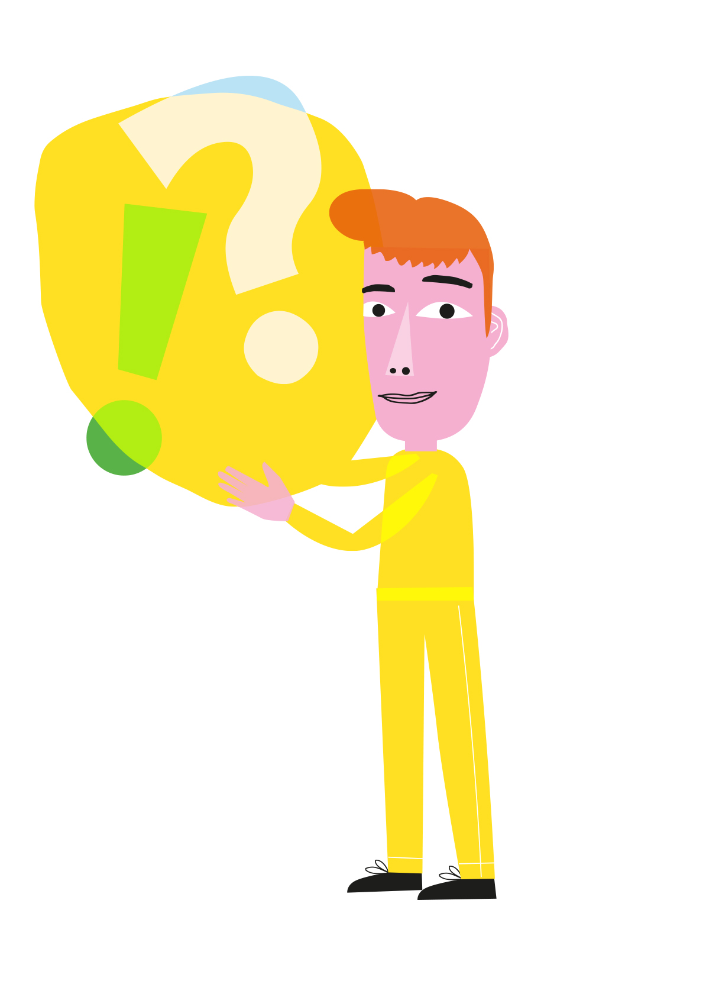
Oppgaver til neste gang
Tenk gjennom:
Hvordan tar du sosialt ansvar for deg selv?
Hvordan bruker du ikke-verbal kommunikasjon i møte med andre?
Hvordan bruker andre ikke-verbal kommunikasjon i møte med deg?
©Læringsmiljøsenteret

Slide 10
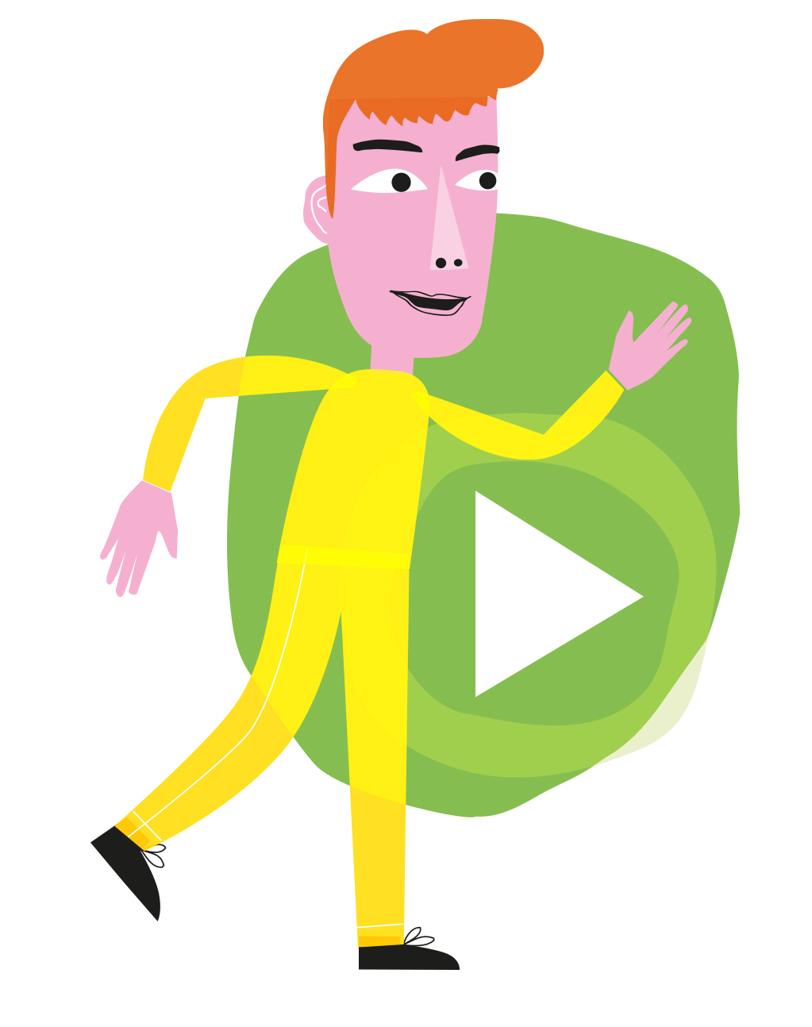
Oppgaver til neste gang
Prøv ut:
Forsøk å ta kontakt med noen, gjerne noen du ikke kjenner så godt. Øv deg litt på forhånd dersom du synes det er litt vanskelig.
Sjekk huskelisten i ROBUST-appen for å få tips til hvordan du kan innlede en samtale.
Gjør følgende:
Minst to ganger når du snakker med noen i løpet av uken, skal du legge merke til hvordan kroppsspråket ditt er, og om det er samsvar mellom kroppsspråket og det du sier.
©Læringsmiljøsenteret

